Slide 1
Microsoft Dynamics NAV 2009
Ole Fjordside & Udo Krachenfels

Slide 2
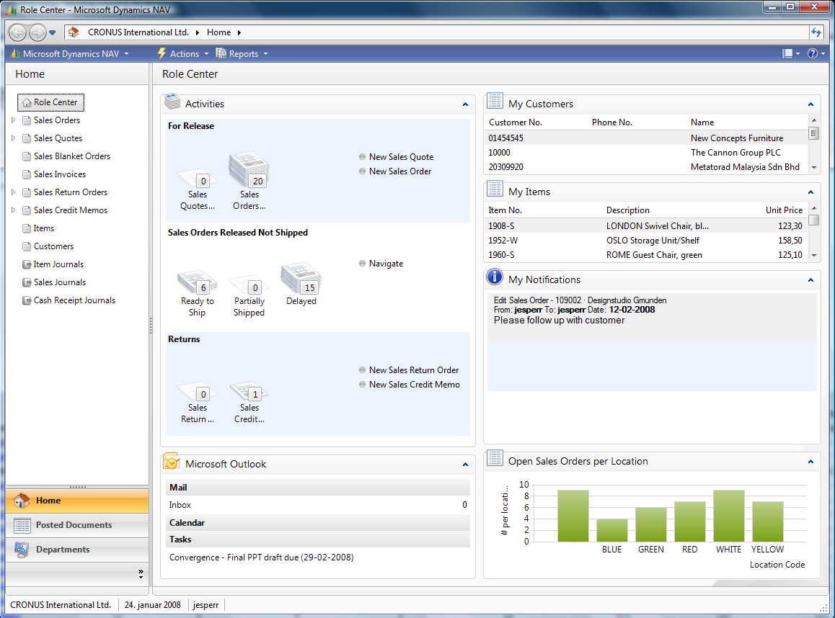
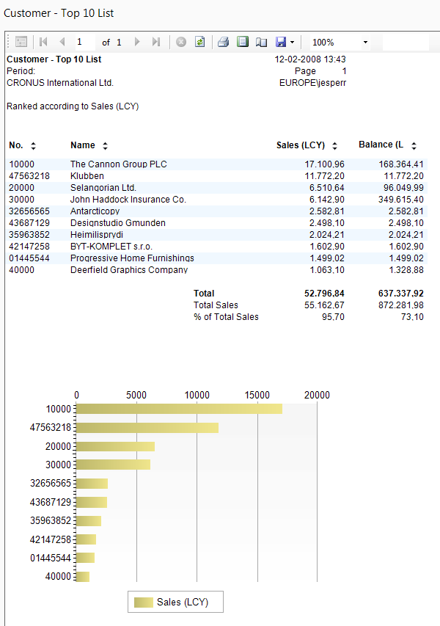
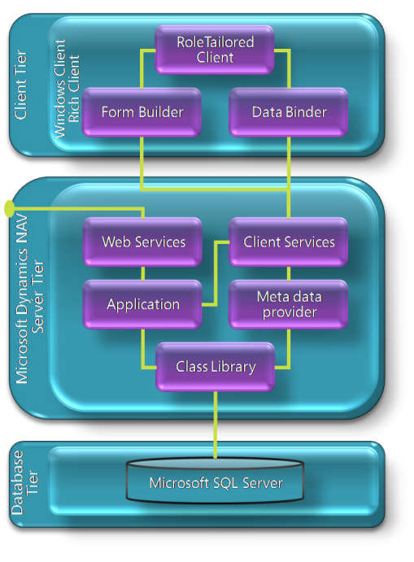
Rollenbasierte User Experience
Web Services
Neue Reporting
Funktionalität
Drei Schichten Architektur

Slide 3
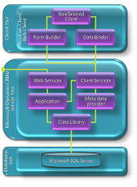
Microsoft Dynamics NAV 2009
Rollenbasierte User Experience
Web Services
Neue Reporting
Funktionalität
Drei Schichten
Architektur
Mitarbeiter stärken
Flexibel
agieren
Mehrwert realisieren
Nutzen vorhandener Microsoft Produkte steigern
Schnell die gewünschte Prozess-Effizienz erlangen
Ihren Leuten ermöglichen jeden Tag mehr zu erreichen
Mit einer vertrauten Benutzer-Oberfläche einfacher arbeiten
Ihre Business Applikationen integrieren und Web enablen
Zügig und flexibel Prozesse verändern

Slide 4
Kunden und Partner Feedback
“The Role Centers in Microsoft Dynamics NAV 2009 will be a huge boost for our end users who will have direct access to the information they need to do their daily tasks.“
John Kleb
President, Sikich, TAP Partner
“With the exciting experience of the new user interface we will be looking to outpace our competitors in the vertical markets.”
Klaus Fander
Acadon AG, TAP Partner
“Having instant-message (notification) like communication capabilities between individual users will save me a lot of time.”
Microsoft Dynamics NAV 2009 TAP customer

